Slide 1
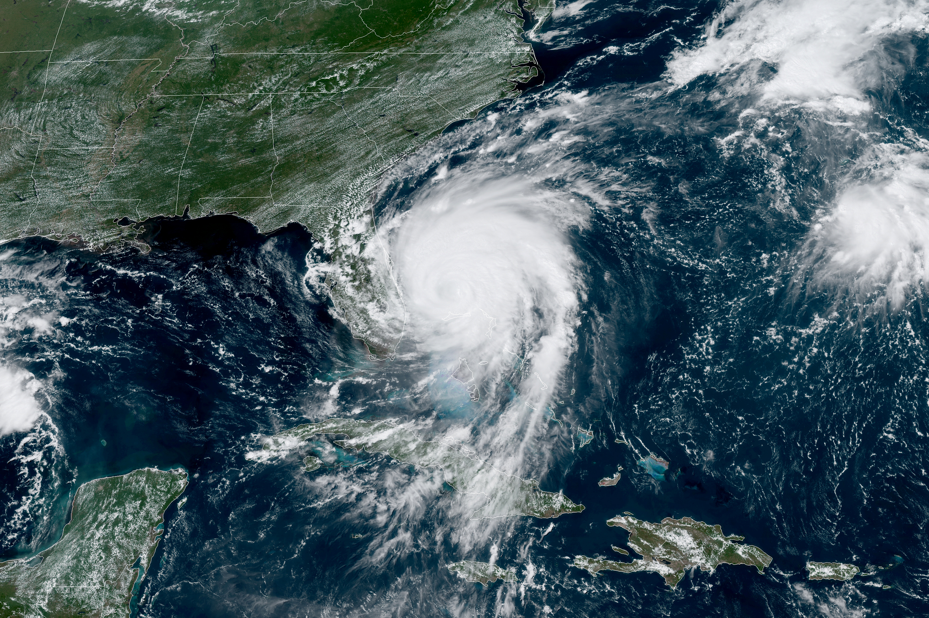

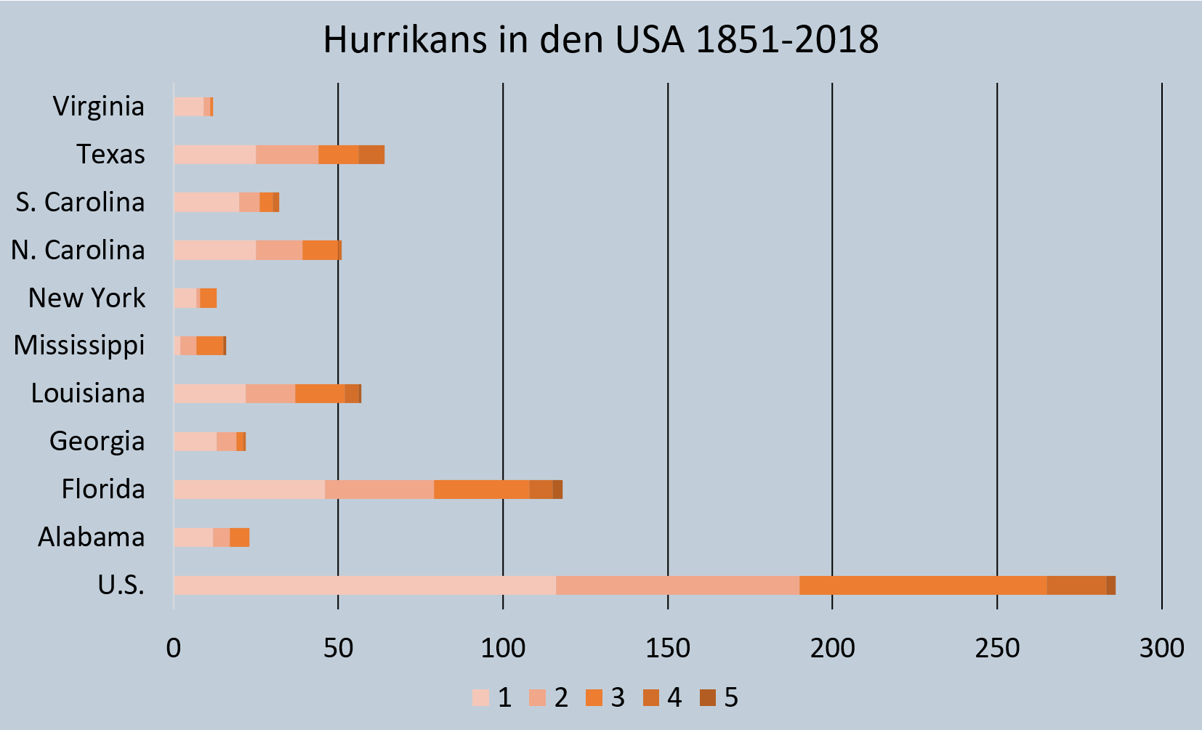
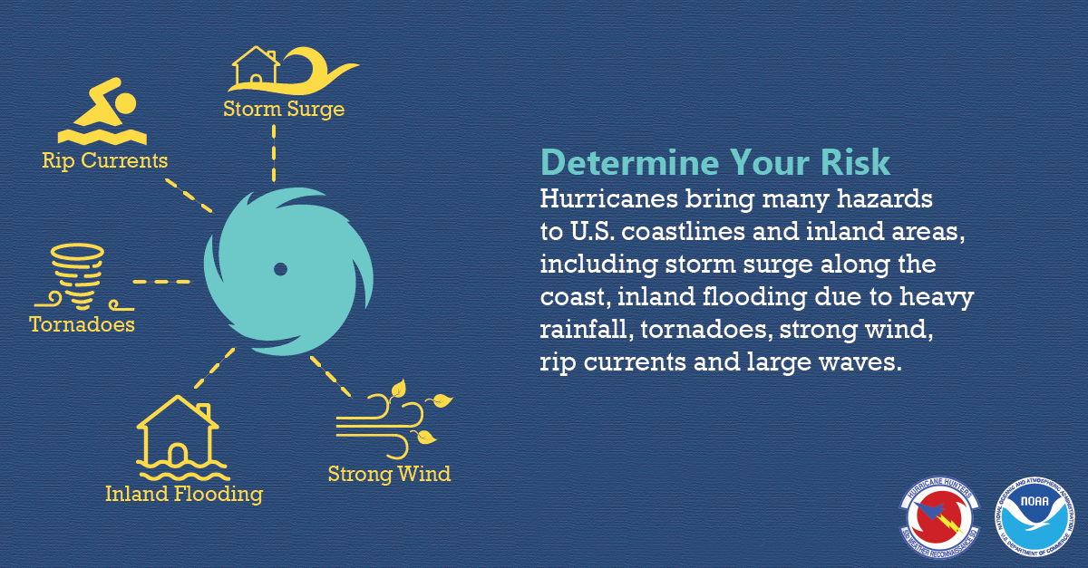






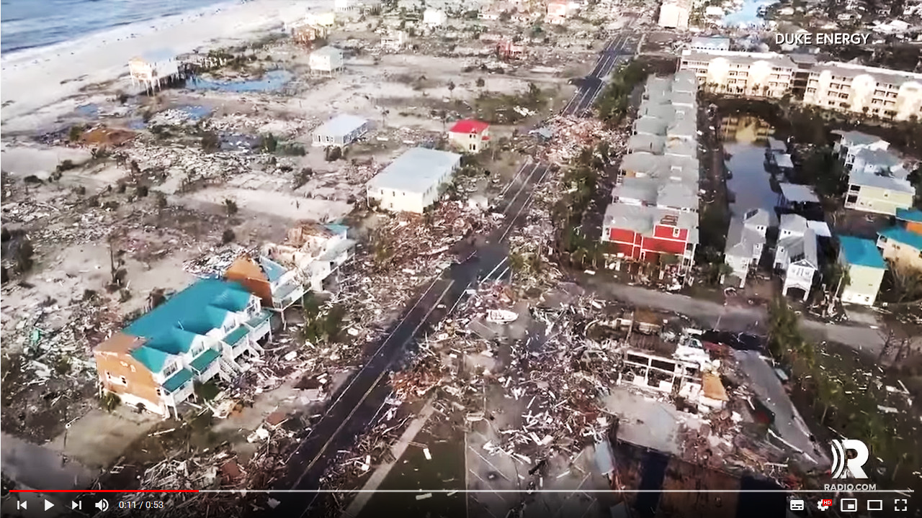


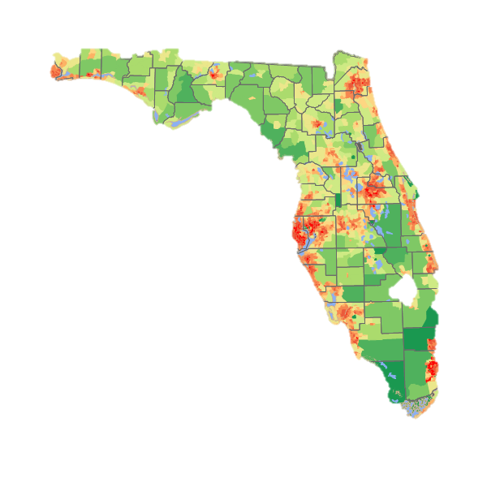


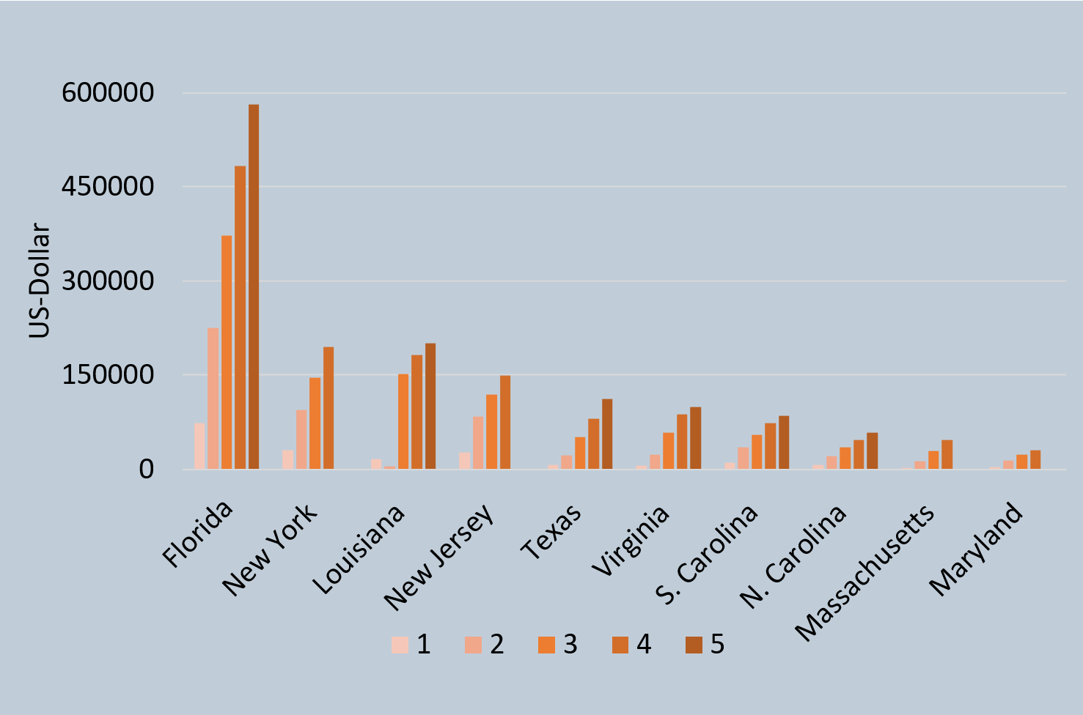
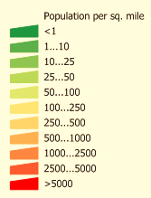





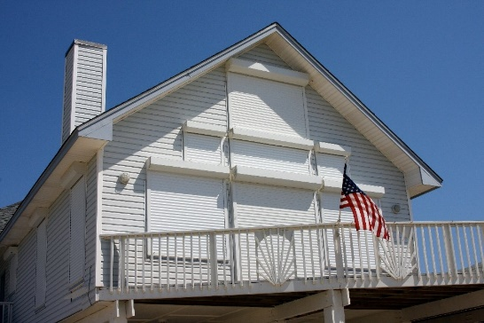
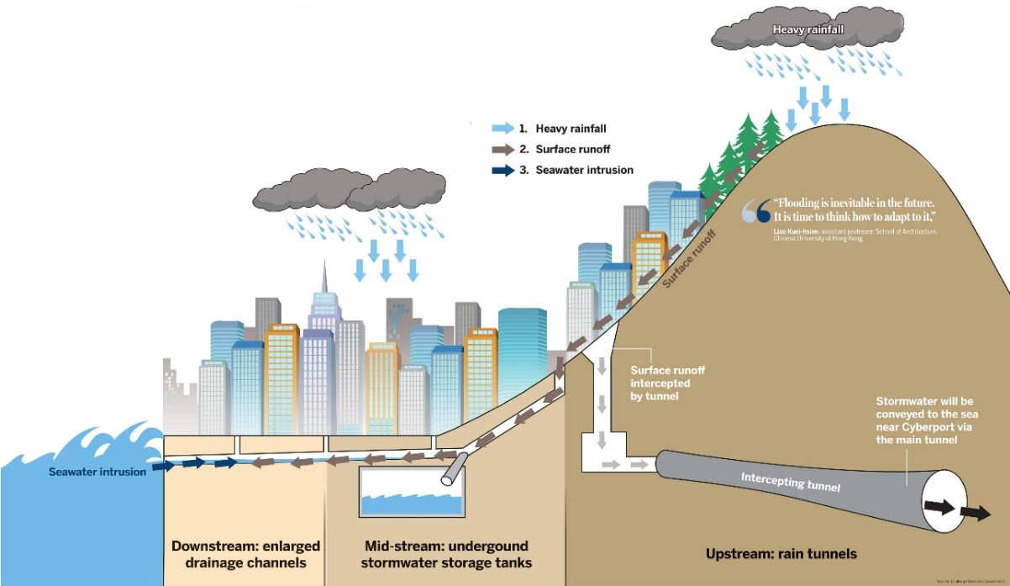
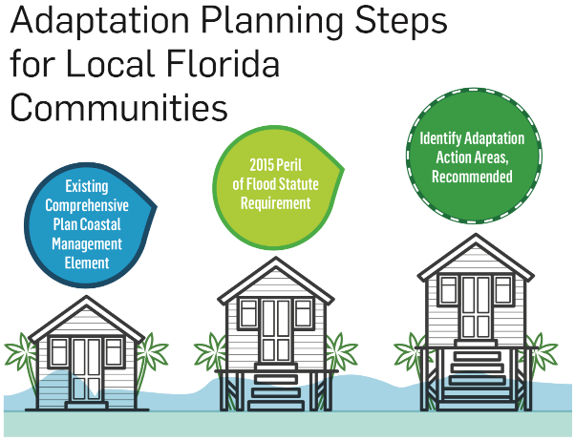
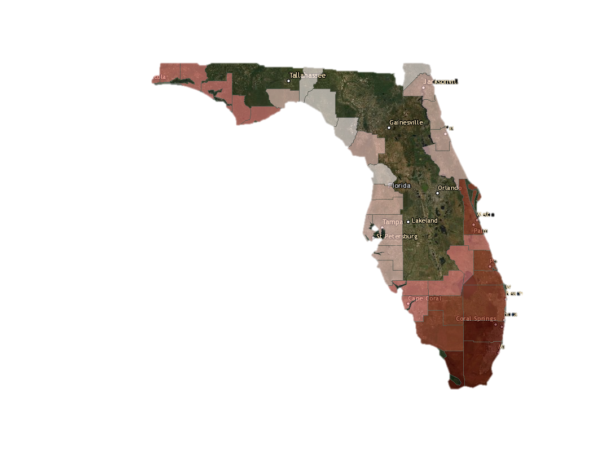

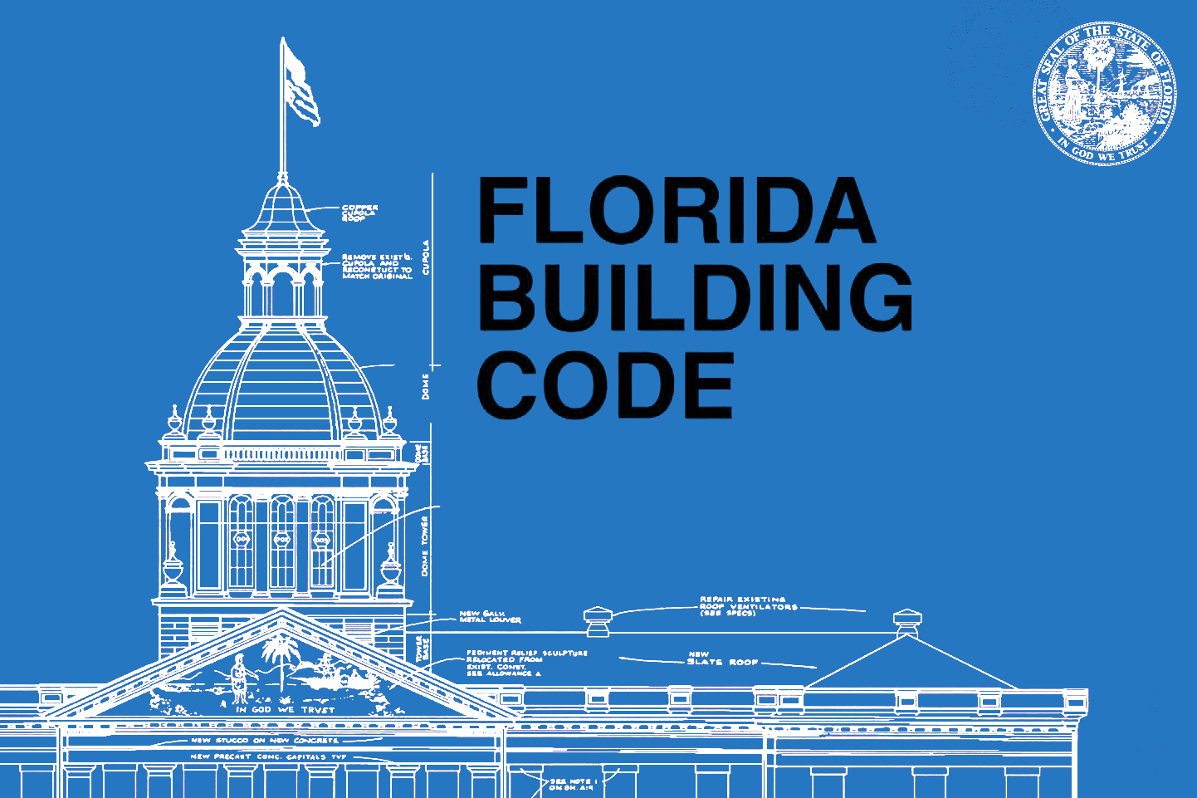
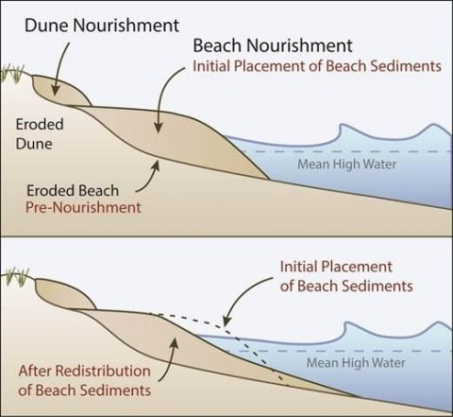
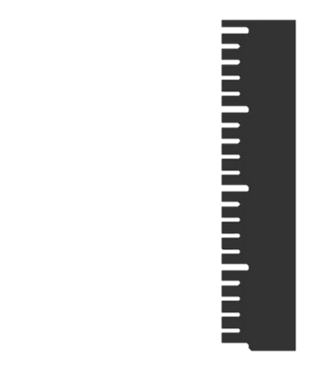

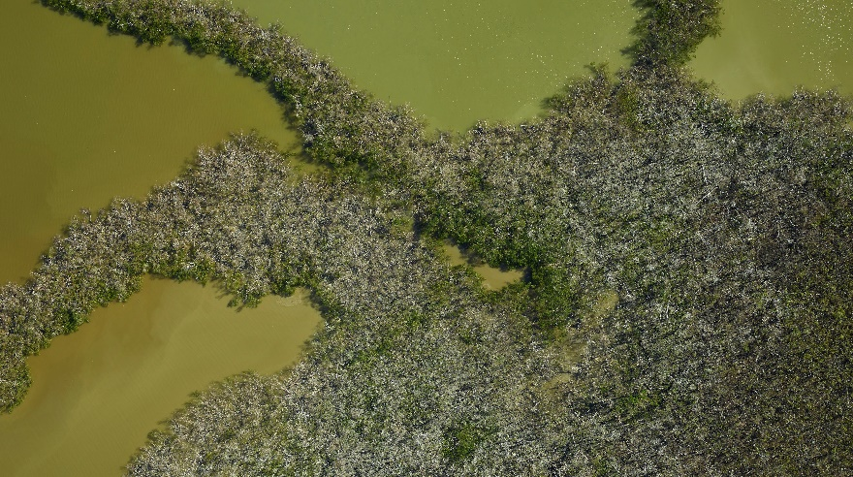
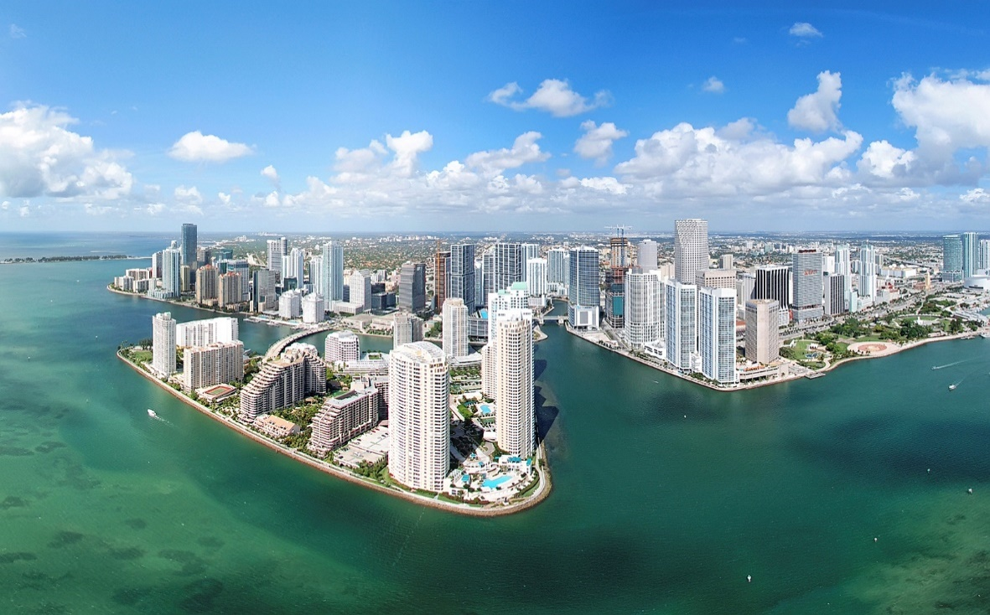
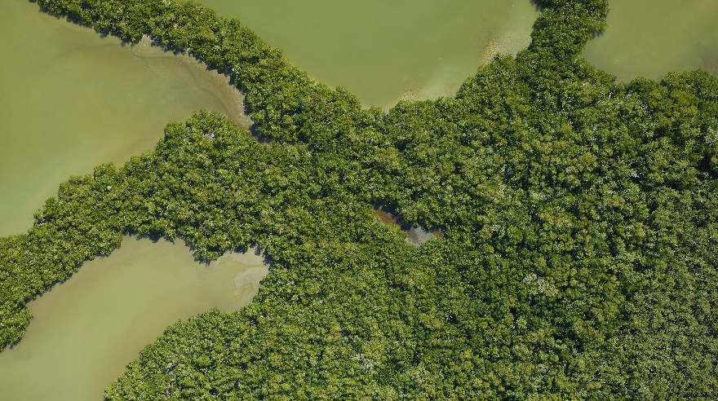




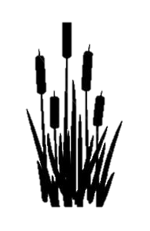
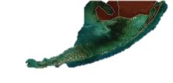
Hurrikans in Florida:
Ist die Angst berechtigt?
von Nina Effelsberg
Florida ist der von Hurrikans meist betroffene Staat der USA
Ein Hurrikan ist ein im Atlantik oder Nordpazifik entstehender tropischer Wirbelsturm mit einer Windhöchstgeschwindigkeit von mindestens 119 km/h. Es handelt sich um ein Tiefdruckgebiet, das seine Energie aus der im Kondensationsprozess an der Meeresoberfläche freigesetzten latenten Wärme gewinnt. Zur Bewertung der Hurrikan-Stärke dient die maximale Windgeschwindigkeit, die in der Saffir-Simpson Hurricane Wind Scale in 5 Kategorien unterteilt wird [1]. Die verschiedenen Auswirkungen, die ein Hurrikan mit sich bringt sind in [2] dargestellt.
Kategorie
[3]
119-153 km/h 154-177 km/h 178-208 km/h 209-251 km/h > = 252 km/h
[1]
[2]
Die Vulnerabilität Floridas
Bevölkerungsdichte Floridas
Wie verändert sich die Bedrohung von Hurrikans
in Florida durch den globalen Klimawandel?
Der globale Klimawandel wird auch Auswirkungen auf tropische Wirbelstürme haben. Es wird davon ausgegangen, dass Hurrikans aufgrund der wärmeren Meeresoberflächentemperaturen an Intensität gewinnen werden. Dadurch würden mehr Hurrikans der Kategorien 4 und 5 entstehen.
Stärkere Regenfälle sind ebenfalls aufgrund der höheren atmosphärischen Luftfeuchtigkeit zu erwarten, welche wiederum höhere Inlandsflutungen auslösen.
Eine weitere Folge des Klimawandels, welche sich auf die Bilanz der Hurrikans auswirken wird, ist der globale Meeresspiegelanstieg. Dieser stellt bereits eine aktive Bedrohung für die Küstenbereiche Floridas dar, und wird im Zuge eines Hurrikans zu einer höheren Sturmflut führen.
Die Vulnerabilität einer Region drückt aus wie hoch die Gefährdung dieser ist. Sie setzt sich u.a. aus der Empfindlichkeit oder Schadenanfälligkeit und mangelnder Fähigkeit zur Bewältigung und Anpassung zusammen. Dazu zählen zum Beispiel auch einkommensschwache Regionen, sowie ein hoher Anteil von Senioren und Kindern oder empfindliche Ökosysteme, wie die Everglades in Südflorida.
Wie in [5] ersichtlich ist, hat Florida eine extrem hohe finanzielle Verwundbarkeit, da die Wiederaufbaukosten weit über dem Durchschnitt der USA liegen.
[4]
Nr.1
Wirtschaftsfaktor ist der Tourismus, welcher durch die Zerstörung der Landschaft stark gefährdet wird
14%
der Bevölkerung leben in Armut
Wiederaufbaukosten von gefährdeten Einfamilienhäusern
Hurrikan Irma verursachte im Jahr
2017 einen Schaden von über
45 Mrd. Euro und
84 Menschen starben.
40%
der Bevölkerung sind Senioren und Kinder
Lösungsansätze
Nationalpark Everglades
[10]
Nachrüstung bzw. Verstärken der Infrastruktur
Kategorie
[5]
[6]
Entwässerungstunnel
Hurrikan-Treffer in den Bezirken Floridas
Seit 1851
Die Exponiertheit Floridas
[14]
[11]
Anpassen der Bauordnung
Die Exponiertheit einer Region stellt dar, inwiefern diese einer Gefahr physisch ausgesetzt ist. Dazu zählen u.a. die Bevölkerung, Bebauung, Infrastruktur sowie Ökosysteme. Florida zeigt hier eine besonders exponierte Lage, da jeder Punkt in Florida ist maximal 110 km vom Atlantik oder Golf von Mexiko entfernt ist. Jedoch sind einige Gebiete exponierter als andere und haben daher ein höheres Risikoniveau. Dazu gehören die Küstenbereiche und insbesondere die Küstenstädte aufgrund ihrer dichten Bebauung, hohen Einwohnerzahl und der Sturmfluten.
75%
der Bevölkerung lebt in den besonders exponierten Küstenbezirken
Landnutzungs-/Zonierungspolitik
[13]
[12]
Sandvorspülung
Erhöhtes Risiko wegen extremer Exponiertheit, sowie der Metropole Miami, den Florida Keys und den Everglades
30,5 m
liegt Florida im Durchschnitt grade
mal über dem Meeresspiegel
Quellen:
Florida Division of Emergency Management (Hrsg.) (2018): Enhanced State Hazard Mitigation Plan – State of Florida. Online unter: https://www.cakex.org/sites/default/files/documents/shmp-2018-full_final_approved.6.11.2018.pdf.
Geophysical Fluid Dynamics Laboratory (2019): Global Warming and Hurricanes. Online unter: https://www.gfdl.noaa.gov/global-warming-and-hurricanes/.
Intergovernmental Panel on Climate Change (2012): Managing the Risks of Extreme Events and Disasters to Advance Climate Change Adaptation. New York. Cambridge University Press. Online unter: https://www.ipcc.ch/site/assets/uploads/2018/03/SREX_Full_Report-1.pdf.
National Ocean Service (2018): What is a hurricane?. Online unter: https://oceanservice.noaa.gov/facts/hurricane.html.
Southwest Florida Water Management District (Hrsg.) (2018): Comprehensive Emergency Management Plan. Online unter: https://www.swfwmd.state.fl.us/sites/default/files/medias/documents/SWFWMD_CEMP_2018_final.pdf.
Southeast Florida Regional Climate Change Compact (2020): Risk reduction and emergency management. Online unter: https://southeastfloridaclimatecompact.org/recommendation-category/rr/. 08.02.2020.
United States Census Bureau (o.J.): Florida State in United States. Online unter: https://data.census.gov/cedsci/profile?q=Florida&g=0400000US12. 08.02.2020.
Abbildungen:
[1] Die 5 Kategorien der Saffir-Simpson Hurricane Wind Scale in km/h. Eigene Darstellung nach National Hurricane Center (https://www.nhc.noaa.gov/aboutsshws.php) und (https://www.shutterstock.com/image-vector/creative-vector-illustration-hurricane-scale-indication-1317494720). 08.02.2020.
[2] Auswirkungen eines Hurrikans. Eigene Darstellung nach Virginia Departement of Health (http://www.vdh.virginia.gov/news/toolkits/hurricane-preparedness/). 08.02.2020.
[3] Die Top 10 der von Hurrikans betroffenen Staaten der USA von 1851-1018. Eigene Darstellung (Daten: https://www.aoml.noaa.gov/hrd/hurdat/All_U.S._Hurricanes.html). 08.02.2020.
[4] Hurricane Michael Devastation In Florida. (https://www.youtube.com/watch?v=w_J4058Sofc&list=UL0LXTF8CYJmc&index=505) 08.02.2020.
[5] Wiederaufbaukosten von gefährdeten Einfamilienhäusern bei einem Hurrikan der Stufen 1-5 in USD. Eigene Darstellung (Daten: https://www.iii.org/article/fact-file-florida-hurricane-insurance). 08.02.2020.
[6] Bevölkerungsdichte in Florida 2018. (http://livepopulationof.com/population-florida/) 08.02.2020.
[7] Hurrikan-Treffer in den Bezirken Floridas seit 1851. NOAA Office for Coastal Management (https://coast.noaa.gov/hurricanes/). 08.02.2020.
[8] Miami. (https://www.overseainsurance.com/miami-international-boat-show/) 08.02.2020.
[9] Hurrikan Schäden in den Everglades(https://earthobservatory.nasa.gov/images/92033/nasa-mapping-hurricane-damage-to-everglades) 08.02.2020.
[10] Haus mit Hurrikan-Schutz. (https://hurricanesos.com/) 08.02.2020.
[11] Florida Adaptation Planning Guidebook. (https://www.adaptationclearinghouse.org/resources/florida-adaptation-planning-guidebook.html) 08.02.2020.
[12] Restore natural coastal buffers. (https://climateactiontool.org/content/restore-natural-coastal-buffers-beach-and-dune-nourishment-and-restoration) 08.02.2020.
[13] Florida Building Code. (https://fbpe.org/continuing-education/florida-approved-advanced-building-code-course-providers/) 08.02.2020.
[14] Entwässerungssystem für Überflutungen. (https://www.chinadialogue.net/article/show/single/en/9575-Bracing-for-the-flood-in-Hong-Kong) 08.02.2020.
[15] Hurricane Storm Surge. (https://oceantoday.noaa.gov/hurricanestormsurge/) 08.02.2020.
[8]
VORHER
NACHHER
[9]
Die Sturmflut, die ein
Hurrikan erzeugt, ist
eine der gefährlichsten Auswirkungen. Sie möchten
mehr darüber erfahren?
Scannen Sie den folgenden Code!
10%
der Bevölkerung leben in den vier größten Städte, die an der Küste liegen
Hurrikans können gravier-
enden Schaden in den
Everglades anrichten.
Dadurch geht u.a. auch
wichtiger Retentionsraum verloren.
[7]
[15]

